Slide 1
DG

Slide 2
Inhalt
Problemstellung
DG-Verfahren
Erste Ergebnisse
Ausblick

Slide 3
1. Problemstellung
Übergang geschlossene offene Systeme
Komplizierter Stromkreis
(samt Quelle)
RTD

Slide 4
1. Problemstellung
Übergang geschlossene offene Systeme
Reservoir
Strom-Spannungs-Kennlinie?
Elektronendichte ?
Potentialverlauf ?
RTD
Reservoir

Slide 5
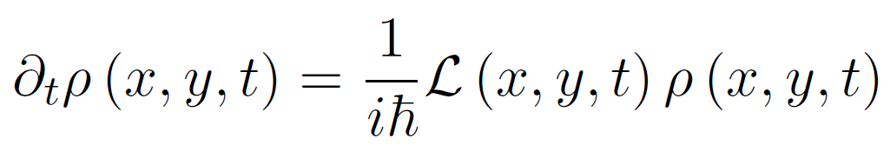
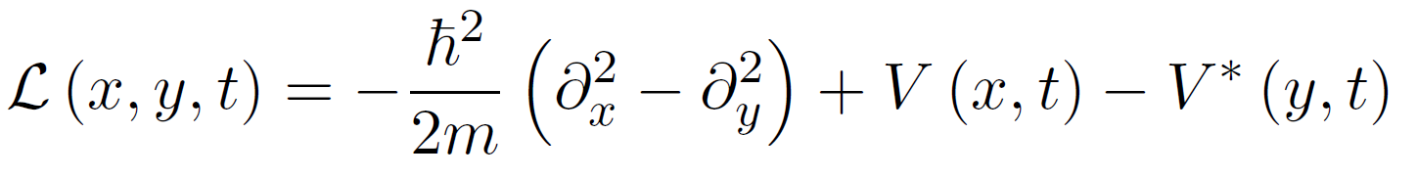
1. Problemstellung
Beschreibe Transport von Elektronen in Quantenstruktur
Bewegungsgleichung
Liouville-von-Neumann-Gleichung (LvN)
Notes:
Achtung, hier steht zwar x,y aber das physikalische Problem ist eindimensional. Die DGL hingegen 2-dimensional.

Slide 6
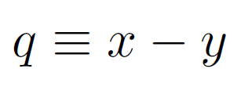
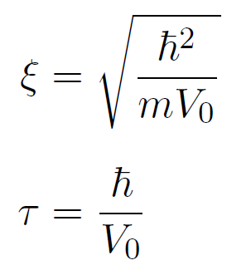
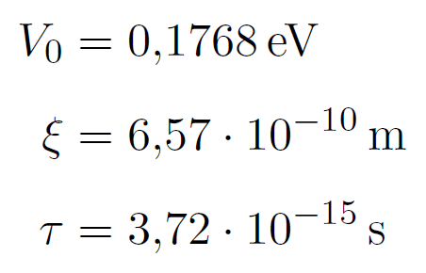
1. Problemstellung
Schwerpunkt- und Relativkoordinaten
Einheitenskalierung
Diffusion
Drift

Slide 7
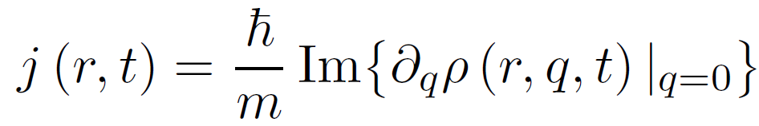
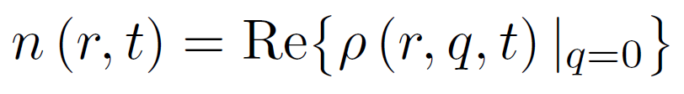
1. Problemstellung
Elektronendichte und Strom

Slide 8
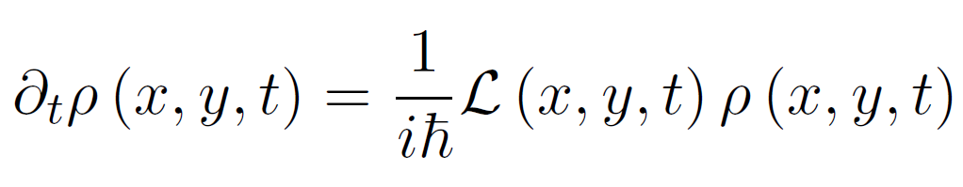

1. Problemstellung
Randbedingungen
Geschlossenes, konservatives System
Nettostrom durch Oberfläche = 0
hermitsch alle Eigenwerte reell
Offenes System
Nettostrom durch Oberfläche ≠ 0
nicht-hermitsch
∃ mind. ein komplexer Eigenwert
⇔
⇐
⇔
⇒
positiver Imaginärteil
⇐
∃ instabile, unphysikalische Lösung
brauchen Zeit-irreversible RB! [1]
Notes:
Ignorieren wir mal kurz die Zeitabhängigkeit von L, dann ist die Lösung sowas wie exp(L/i hquer * t) Für positiven Imaginärteil eines Eigenwertes von L existieren instabile Lösungen
Zeit-reversible Randbedingungen führen zu symmetrischen Imaginärteilen der Eigenwerte, daher ex. Zu jedem negativen EW auch ein positiver. -> Schlecht

Slide 9
1. Problemstellung
Randbedingungen
Reservoire als schwarze Strahler
Emission mit thermischer Gleichgewichts-Verteilung
Vollständige Absorption
Inflow
Outflow
Reservoir
Reservoir
RTD
RTD
Reservoir
Reservoir

Slide 10




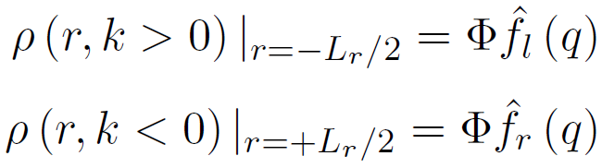
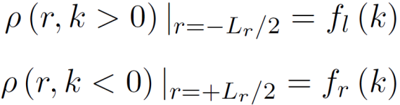

1. Problemstellung
Randbedingungen
Unterscheidung nach Geschwindigkeit des Teilchens erforderlich !
LvN im Ortsraum
Brauchen nach der Diskretisierung DFT
um Randbedingung für inflow (links)
und inflow (rechts) setzen zu können
LvN im Phasenraum
≙ Wigner-Transportgleichung (WTE)
Wahrscheinlichkeitsverteilung im Phasenraum : Wigner-Funktion = Wigner-Transformierte des Dichteoperators
Keine weitere RB nötig, da k-Abhängigkeit in der WTE als Integral ausgedrückt
[1]
Notes:
f_l,r bekommen wir aus der Fermi-Dirac-Statistik freier Teilchen. Integration über die zwei senkrechten k-Richtungen kann analytisch durchgeführt werden
Für q=L_q/2 könnte man 0 setzen -> Problem der Reflexion, daher complex absorbing potential … Lukas

Slide 11
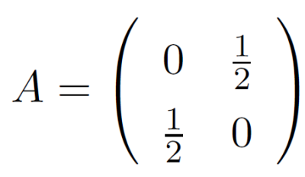
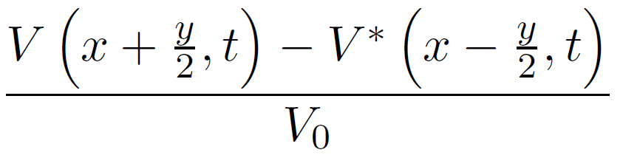
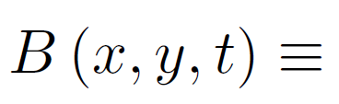
1. Problemstellung
Selbstkonsistentes Potential
zunächst unbekannt
Elektron-Elektron-WW.
Elektron-Phonon-WW.
Heterostruktur-Potential
Extern angelegtes Feld
verbleibt unberücksichtigt
ü
ü

Slide 12


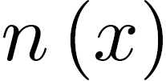
1. Problemstellung
Selbstkonsistentes Potential
Initial Guess
Liouville-von-Neumann-Gleichung
Poisson-Gleichung
Notes:
Akzeptoren und Löcher werden aufgrund der Dotierung N_D >> N_A vernachlässigt.
Randbedingung für Poisson Gleichung aus Forderung nach Ladungsneutralität in ausreichend großer Entfernung

Slide 13



2. DG-Verfahren
Discontinuous Galerkin Verfahren
= erweitertes FEM Verfahren
Idee FEM:
Ritz-Galerkin-Ansatz: Formuliere das Problem als Variations-problem zur Minimierung einer Kostenfunktion
Approximiere Lösung einer pDGL durch auf endlichdimensionalem Funktionenraum
Notes:
Kostenfunktion, z.B. Energie

Slide 14
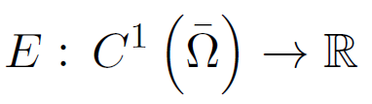
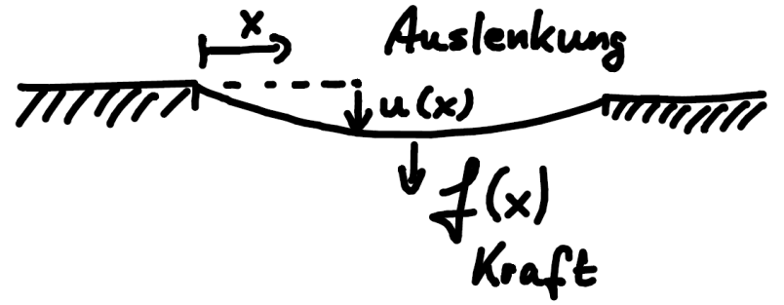
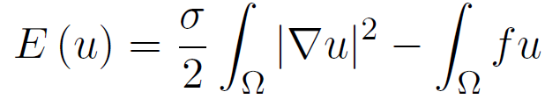
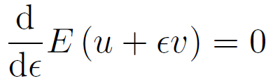
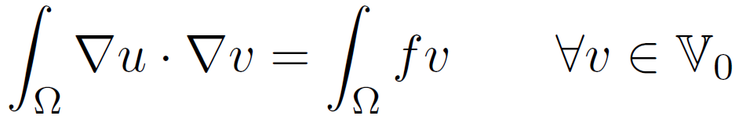

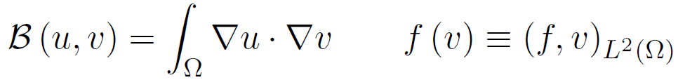



2. DG-Verfahren
Ritz-Galerkin-Ansatz (Schwache Formulierung)
Identifiziere im Bsp. Bilinearform und Linearform
Schwache Formulierung: Finde , , sodass
Bsp. Membran-Problem
Euler-Lagrange-Gleichung:
Notes:
Energie als Kostenfunktion
Sigma: Oberflächenspannung

Slide 15
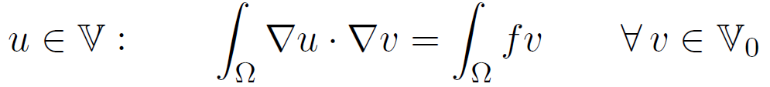
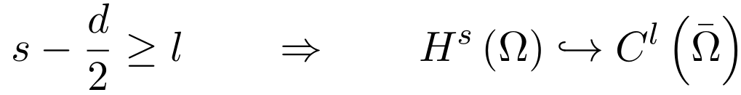
2. DG-Verfahren
Sobolev-Raum
Starke Form Schwache Form
Links: mehr Regularität verlangt
Schwache Lösungen sind in Sobolev-Räumen definiert
2. Sobolev‘scher Einbettungssatz
Satz von Gauß
„Schwache Ableitung“
Notes:
Unten: Insbesondere, wenn s größer gleich 1 und d=2 sind schwache Lösungen stetig

Slide 16



2. DG-Verfahren
Ritz-Approximation
Achtung: ist unendlich dimensionaler Hilbertraum!
Wähle nun endlichdim. Teilraum
Finde , , , sodass
Galerkin-Orthogonalität:

Slide 17


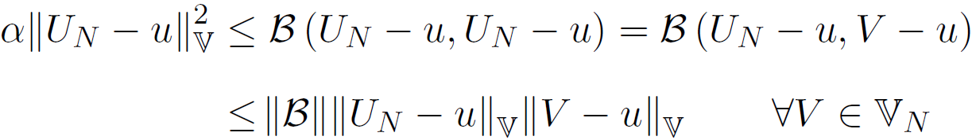
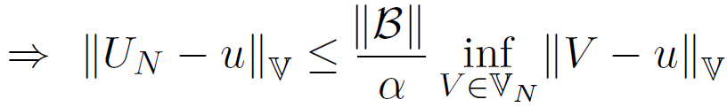


2. DG-Verfahren
Die wichtigsten Sätze
Nenne koerziv, iff
Nenne stetig, iff
Cea‘s Lemma
Lax-Milgram
hat mit eindeutige Lösung .
Notes:
Cea‘s Lemma: das Gleichheitszeichen nutzt die Galerkin-Orthogonalität. Es kommt darauf an, wie gut V_N den eigentlichen Funktionenraum V approximiert!
Falls die Distanz (der inf Term hinten) für N gegen unendlich gegen 0 geht, geht also die Ritz-Approximation gegen die echte Lösung

Slide 18





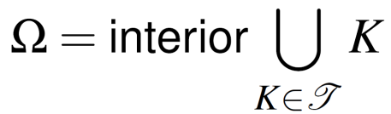

2. DG-Verfahren
Triangulation, Finite-Elemente-Raum
Lemma
…

Slide 19
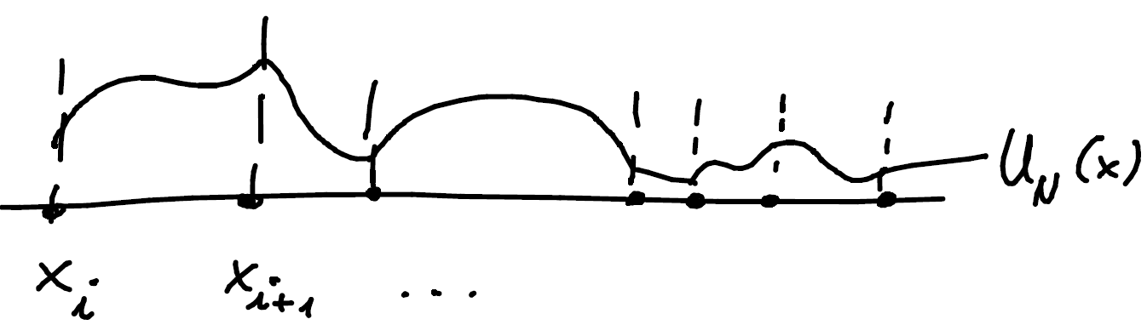
2. DG-Verfahren
Bsp. 1d
Stetige Testfunktion!

Slide 20
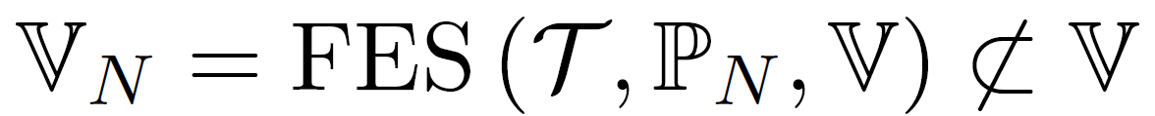
2. DG-Verfahren
Discontinuous Galerkin Verfahren
= erweitertes FEM Verfahren
Idee DG:
(Nicht-Konformität) Testfunktionen und schwache Lösung sind komplett unstetig. Lösung verletzt ggf. sogar Dirichlet-RB.
Lösbarkeit wird erreicht durch geschickte Stabilisierungsterme, die zudem so gewählt werden, dass keine Konsistenzfehler auftreten.
DG als Kombination von FEM und FV
Mehr Flexibilität für Diskretisierung
Notes:
Konsistenzfehler entstehen durch die Diskretisierung der Bilinearform

Slide 21
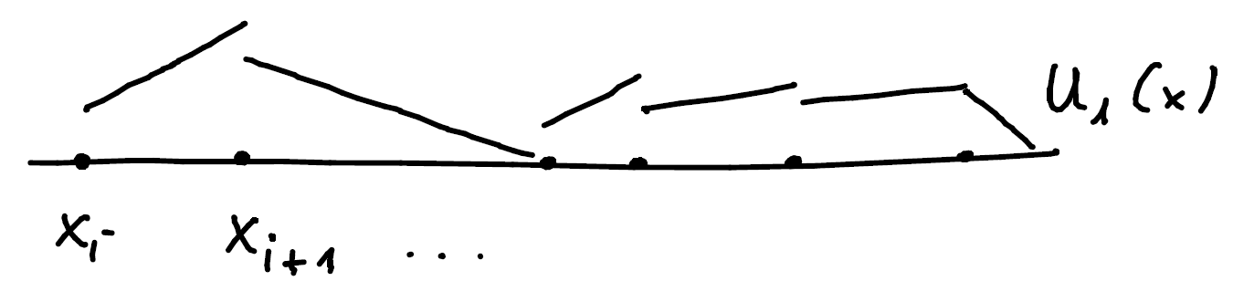

2. DG-Verfahren
Sichtweise A: Der mysteriöse „numerische Fluss“
ist nicht eindeutig definiert. Neue Freiheitsgrade: Lösungsvektor im 1d Fall mit N=1 doppelt so groß
Notes:
Konsistenzfehler entstehen durch die Diskretisierung der Bilinearform

Slide 22
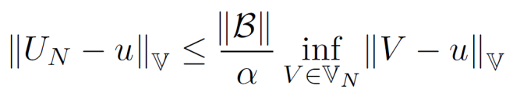
2. DG-Verfahren
Sichtweise B: Freiheit in der Wahl der Bilinearform
Cea‘s Lemma wird zum 2. Strang Lemma:
Diskrete Bilinearform können und werden wir aus der pDGL zusammenbasteln mit folgenden Wunscheigenschaften:
Konsistenzfehler

Slide 23
2. DG-Verfahren
1. & 2. Wünsche an die Bilineaerform
Konsistenz
Beschränktheit
Koerzivität
Symmetrie

Slide 24
Quellen
[1] Renn, Ortwin, ed. Partitionierung und Transmutation: Forschung–Entwicklung–Gesellschaftliche Implikationen. Herbert Utz Verlag, 2014.
[2] Huber, Josef, Werner Mester, und Wolfgang Thomas. "Sicherheitsaspekte der Wiederaufbereitung von Kernbrennstoffen." GRS, 1987.
[3] Mueller, Alex C. and Hamid Ait Abderrahim. "Transmutation von radioaktivem Abfall." In: Physik Journal 11 (2010), Seiten 33-38.
[4] Varaine, F., et al. "Overview on homogeneous and heterogeneous transmutation in a new French SFR: Reactor and fuel cycle impact." In: Actinide and Fission Product Partitioning and Transmutation (2010), Seiten 113-122.
[5] Merk, Bruno, et al. "On the use of a molten salt fast reactor to apply an idealized transmutation scenario for the nuclear phase out." In: PloS one 9.4 (2014): e92776.
[6] https://www.welt.de/img/wissenschaft/mobile101678711/1752509087-ci102l-w1024/fp-atom-teaser2-DW-Kultur-Juelich-jpg.jpg
[7] Malmbeck, R., et al. "Advanced fuel cycle options." Energy Procedia 7 (2011): 93-102.
[8] http://francis.naukas.com/2010/08/11/el-ascenso-y-la-caida-del-rubbiatron-en-zaragoza-laesa-y-el-acelerador-de-energia-propuesto-por-carlo-rubbia/

Slide 25
Quellen
[9] http://myrrha.sckcen.be/en/
[10] Smidt, Dieter. Reaktor-Sicherheitstechnik: Sicherheitssysteme und Störfallanalyse für Leichtwasserreaktoren und schnelle Brüter. Springer-Verlag, 2013.
[11] https://www.j-parc.jp/Transmutation/en/index.html
[12] https://www.gen-4.org/gif/jcms/c_59461/generation-iv-systems
[13] http://www.nndc.bnl.gov/nudat2/
[14] Bowman, Charles D. "Accelerator-driven systems for nuclear waste transmutation." Annual Review of Nuclear and Particle Science 48.1 (1998): 505-556.
[15] Nünighoff, Kay. Sicherheitstechnik im Wandel nuklearer Systeme: Strahlenschutz bei Spallationsneutronenquellen und Transmutationsanlagen. Vol. 40. Forschungszentrum Jülich, 2009.

